Slide 1
ACERCA DEL ORIGEN Y SENTIDO DE LA EDUCACIÓN INCLUSIVA
Ángeles Parilla Latas

Slide 2
Conferencia Jomtien (Thailandia, 1990)
Se promovió la idea de una Educación para todos, configurándose así el germen de la idea de inclusión.
Conferencia de Salamanca (1994)
88 países y 25 organizaciones internacionales vinculadas a la educación asumen la idea de desarrollar o promover sistemas educativos con una orientación inclusiva
La orientación inclusiva se asume como un derecho de todos los niños, de todas las personas, no sólo de aquellos calificados como personas con Necesidades Educativas Especiales (NEE)

Slide 3
La diversidad se ha entendido tradicionalmente en los sistema educativos desde una óptica negativa y, por tanto, los esfuerzos se han dirigido a luchar contra ella.

Slide 4
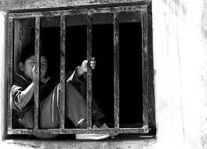
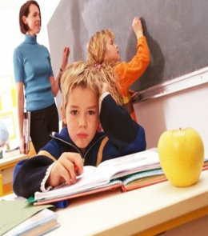
EXCLUSIÓN
Cuatro etapas de Fernandez Enguita (1998)
cv
Exclusión, de hecho o de derecho, de la escuela de todos aquellos grupo no pertenecientes a la población específica a la que se dirigía la misma en sus inicios: una población urbana, burguesa y con intereses en los ámbitos eclesiástico, burocrático o militar. P (Fernández Enguita, 1998).
SEGREGACIÓN
Incorporación de las clases trabajadoras, y a la situación de discriminación de mujeres y grupos culturales distintos al dominante, la escolaridad pero en condiciones que hoy calificaríamos de segregadoras,se dan las escuelas especiales

Slide 5
INCLUSIÓN
Serie de cambios en los sistemas educativos tendentes a corregir las fuertes desigualdades que se iban produciendo como consecuencia de los procesos de segregación,
Reformas integradoras
1. Reforma comprensiva de la enseñanza, incorpora a los distintos sectores socioeconómicos de la población en una única escuela básica y de carácter obligatorio
2. Escuelas compensatorias y multiculturales, trataron de reunir alumnos de diferentes culturas.
3. Reformas coeducativas, se incorporó la mujer
4. Integración de los alumnos con NEE en las escuelas ordinarias

Slide 6
REESTRUCTURACIÓN
La educación inclusiva supone dos procesos interrelacionados:
El proceso de incrementar la participación de los alumnos en la cultura y el currículum de las comunidades y escuelas ordinarias, y
El proceso de reducir la exclusión de los alumnos de las comunidades y culturas normales.
Hablar de inclusión nos remite a la consideración de prácticas —educativas y sociales— democráticas., y es la respuesta a la discapacidad

Slide 7
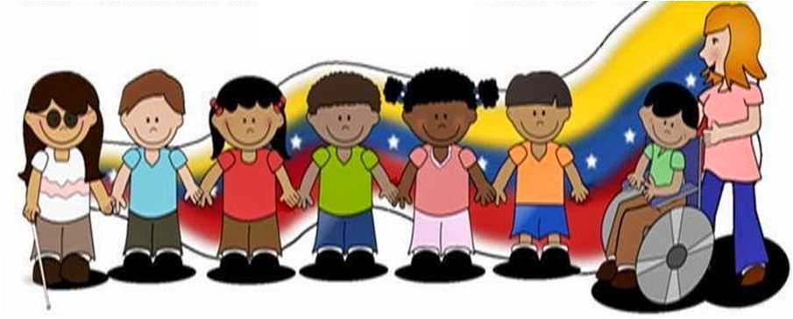
Por primera vez en la historia, hablar de diversidad en la escuela es hablar de la participación de cualquier persona (con independencia de sus características sociales, culturales, biológicas, intelectuales, afectivas, etc.) en la escuela de su comunidad, es hablar de la necesidad de estudiar y luchar contra las barreras al aprendizaje en la escuela, y es hablar de una educación de calidad para todos los alumnos (Booth,2000).

Slide 8
Perspectivas de la inclusión
Derechos humanos
Modelo social
Perspectiva organizativa
Modelos comunitarios
Perspectiva emancipatoria
Perspectiva participativa

Slide 9
LA PERSPECTIVA ÉTICA: LOS DERECHOS HUMANOS COMO TRASFONDO DE LA INCLUSIÓN EDUCATIVA
Declaración de los derechos humanos
La inclusión se plantea pues como un derecho humano.
El concepto de justicia social conlleva pensar en los excluidos como seres humanos con derechos, y en la sociedad como institución con obligaciones de justicia hacia ellos.

Slide 10
LA PERSPECTIVA SOCIAL: LA LECTURA EN CLAVE SOCIAL DE LA DISCAPACIDAD
El modelo social plantea la influencia social en el proceso que lleva a crear identidades discapacitadas, a través de una sociedad que es en sí misma discapacitadora y que legitima una visión negativa de las diferencias.
Plantea se considere el papel protagonista de los excluidos como personas de derechos, con autonomía y capacidad de decisión y participación efectiva.

Slide 11
LA PERSPECTIVA ORGANIZATIVA: LA CONSTRUCCIÓN INSTITUCIONAL DE LA ORGANIZACIÓN INCLUSIVA
Defiende el carácter global e institucional del proceso inclusivo en la escuela
Afronta la inclusión como proyecto global que la afecta a toda la institución
Las dificultades de aprendizaje se relacionan fuertemente con la forma en que las escuelas están organizadas, con su estructura escolar, con la forma en que se organizan las respuestas en el aula a los alumnos, etc. (Clark, Dyson, Millwarcl y Robson, 1999)

Slide 12
LA PERSPECTIVA INVESTIGADORA: LA EMANCIPACIÓN COMO CAMINO HACIA LA INCLUSIÓN
Los estudios sobre inclusión, han de ser ni gestados y decididos desde el profundo respeto a las necesidades e intereses de las escuelas y profesores, y deben desarrollarse desde el compromiso rector de contribuir a la mejora (a la liberación en términos críticos y radicales) de los procesos de inclusión, evitando, denunciando y frenando los procesos que manifiesta o sutilmente generan exclusión.

